Slide 1



Solidity y Smart Contracts
Módulo 3. INTRODUCCIÓN A SOLIDITY

Slide 2


Lección 3.1
Solidity
Lenguajes de alto nivel
POO
Tipado estático
Herencia
Polimorfismo
Smart Contracts
Tipos de datos
Estructuras de datos

Slide 3



Solidity
Lenguaje de programación de alto nivel usado en las blockchains EVM-Compatible para programar Smart contracts.

Slide 4
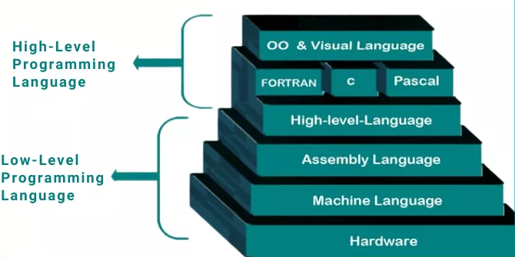
Lenguajes de alto nivel
Los lenguajes de alto nivel son aquellos que nos permiten comunicarnos con el hardware de una forma más humana

Slide 5
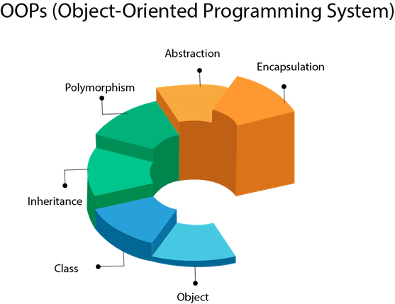
Programación Orientada a Objetos
Paradigma de programación usado por Solidity y otros lenguajes de programación en los que se crean objetos con diferentes funciones y datos.

Slide 6
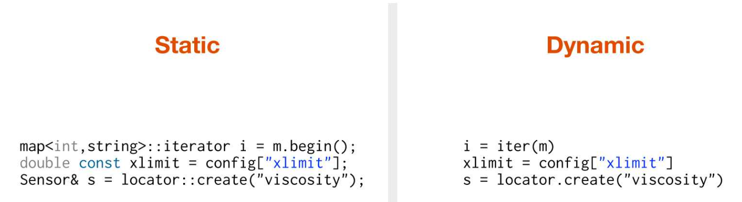
Tipado Estático
Solidity usa tipado estático, lo que significa que el tipo de dato de una variable se debe conocer en compilación.

Slide 7
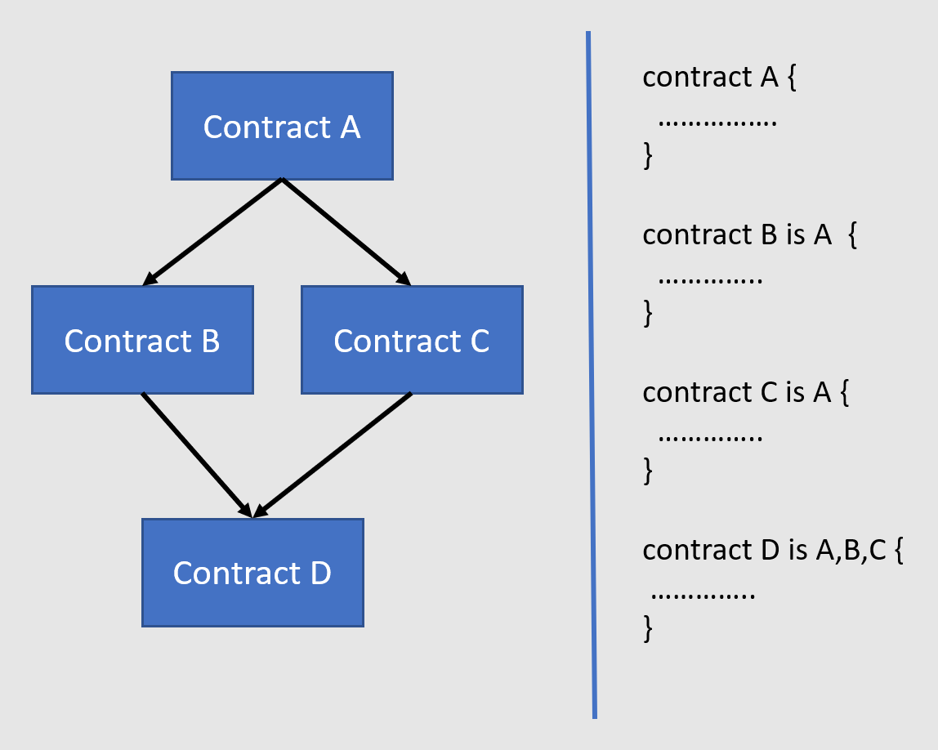
Herencia
Un Smart contract programado en Solidity puede heredar funciones de otro.

Slide 8
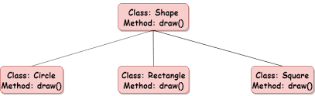
Polimorfismo
Solidity permite reescribir funciones ya definidas en contratos heredados

Slide 9
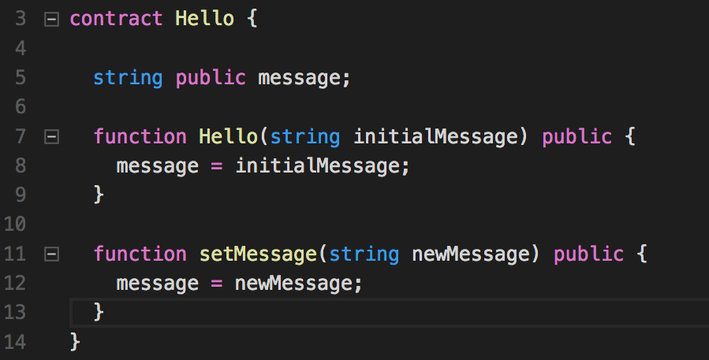
Smart Contract
Un Smart contract es el script en el que se encuentra la lógica de programación de una aplicación blockchain.

Slide 10
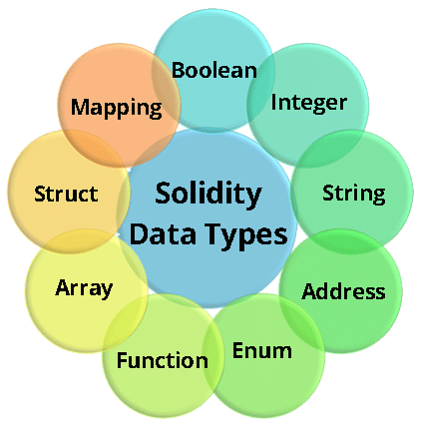
Tipos de datos
Los tipos de datos soportados en solidity son:
- Enteros (uint / int)
- Booleanos
- Address
- Enum

Slide 11
Estructuras de datos
Las estructuras de datos soportados en solidity son:
- Strings
- Bytes
- Arrays
- Structs
- Mappings

